Slide 1
La puissance
Ce qui fait qu’un travail va être réalisé dans un temps donné.

Slide 2

La puissance.
Dans une compétition de type « course », des sportifs s’affrontent.
Ils effectuent tous le même « travail ». Ils partent de « la ligne de départ » et sauf problème, ils franchissent tous la « ligne d’arrivée ».
Le vainqueur, est celui qui fournit ce travail dans le temps le plus court, celui qui a montré par nature ou par efficience, le plus de « puissance ».
Pour une charge en déplacement, W = F.L
la puissance (P en Watt) est la capacité d’effectuer ce déplacement,
à produire la force nécessaire, à une certaine vitesse ( v en m/s) :
P = W / t = (F.L) / t
P= F.v
Puissance
plus
petite
Puissance
plus
grande
« Clic »

Slide 3
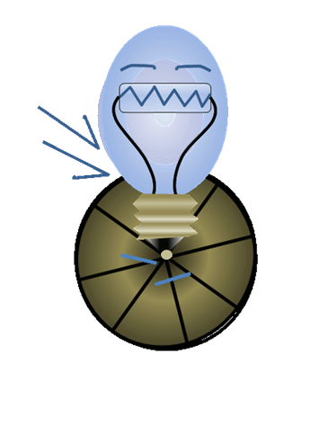

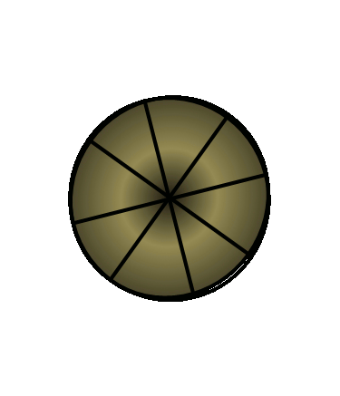
La puissance.
Dans une compétition de type « course », des sportifs s’affrontent.
Ils effectuent tous le même « travail ». Ils partent de « la ligne de départ » et sauf problème, ils franchissent tous la « ligne d’arrivée ».
Le vainqueur, est celui qui fournit ce travail dans le temps le plus court, celui qui à montré par nature ou par efficience, le plus de « puissance ».
Pour une charge en rotation, W = Γ . ω . t
la puissance (P en Watt) est la capacité d’effectuer une rotation
( à produire la force, le couple Γ (Newton Mètre, nécessaire)
à une certaine vitesse (ω en radian/s) :
P = W / t P= Γ . ω
click

Slide 4
La puissance.
Suivant les situations, le calcul de l’énergie peut sembler différent, en fait, cela revient toujours à la même chose...
Une puissance mise en œuvre pendant un certain temps.
Pour l’électricité, W = P. t ou : P = W/t
la puissance (P en Watt) est la capacité à consommer (ou produire) une énergie dans le but d’effectuer un travail, sous une tension (appelée aussi Force-Electro-Motrice FEM, ou Différence De Potentiel DDP), avec une intensité consommée ( quantité d’électron par unité de temps).
Suivant les différents types d’électricité on verra que l’expression va être modifiée, mais la base reste toujours la même :
P = U.I
La tension sera exprimée en Volt : V
L’intensité en Ampère: A
La différence entre la puissance absorbée (consommée), et celle produite est le résultat de systèmes imparfaits, les pertes.
On quantifie cela pour chaque système par ce que l’on appelle le rendement:
η =P_{produite} / P_{consommée}

Slide 5
La puissance en alternatif triphasé
La puissance P en triphasé est toujours la puissance « active »… celle qui produit un travail, en relation avec l’élévation de température. Pour son calcul, on tient compte de la puissance sur les trois phases. Pour cela, on peut additionner la puissance active de chaque phase si le réseau n’est pas équilibré… P =P₁+P₂+P₃ = V₁.I₁.Cosϕ₁ + V₂.I₂.Cosϕ₂ + V₃.I₃.Cosϕ₃
Si le réseau est équilibré, les grandeurs ont les mêmes valeurs sur toutes les phases donc P = 3. V.I.cos ϕ
Or V = U/√3 =U. √3 /3 et parce que 1/√3 =√3 /3
On obtient P = U.I. √3. cos ϕ en Watt (W).
click
L₁
Dans le cas d’un réseau équilibré la somme des courants dans le neutre I_{N}= 0A à chaque instant on pourra donc ne pas
le raccorder s’il n’y a aucun risque de déséquilibre…
I₁
V₁
P₁
N
V₂
I₂
V₃
P₂
L₂
P₃
I₃
L₃

Slide 6
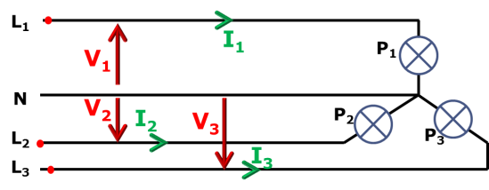
La puissance en alternatif triphasé
Le type de branchement précédent fait que chaque récepteur, ou groupe de récepteurs est raccordé entre phase et neutre. Le neutre est donc le point central, et chaque récepteur est soumis à la tension simple V, et parcouru par le courant de phase I (en cas d’équilibre V= V1=V2=V3 et I =I1=I2=I3).
Ce branchement se nomme « couplage étoile ».
On a donc P = U.I. √3. cos ϕ en Watt (W).
L’autre raccordement possible en triphasé est le « couplage triangle ».
Chaque récepteur « voit » la tension entre phases U (tension composée). C’est le courant dans chaque phase qui se partage (J) entre les récepteurs, ce qui donne J=I/ √3.
click
L₁
J₁₂
I₁
U₁₂
P₁
P₃
On obtient donc le même résultat que précédemment:
P = U.I. √3. cos ϕ
en Watt (W).
I₂
U₃₁
J₂₃
P₂
L₂
J₃₁
U₂₃
I₃
L₃

Slide 7
La puissance en alternatif triphasé
La puissance apparente représente la grandeur devant être « mise à la disposition» des utilisateurs sans tenir compte du déphasage de U et I qui dépend du récepteur final (tout comme en monophasé). Avec la même raison vue pour P on obtient : S = U.I. √3 en Volt-Ampère (VA).
La partie de la puissance qui ne servira qu’à produire du champ magnétique (puissance magnétisante) sera quantifiée sous la forme de puissance réactive (tout comme en monophasé). Avec le même raisonnement vu pour P on obtient Q = U.I. √3. sinϕ en Volt-Ampère Réactif (VAR).
On représente ces trois grandeurs dans un « triangle des puissances » comme en monophasé.
S = U.I. √3
Q=U.I . √3. sin ϕ
Q = P.tan ϕ
ϕ
P = S. cos ϕ
On en tire entres autres:
S²=P²+Q²
S =√(P²+Q²)…
P = U.I . √3. cos ϕ

Slide 8
À vous de jouer
Vous travaillez pour une entreprise, et votre responsable de service veut avoir tous les renseignements sur les consommations de puissance de certaines installations
Le réseau d’alimentation est 230/400V 50Hz.
Il y a cinq systèmes identiques avec
3 moteurs triphasés chacun, dont les caractéristiques, sont:
M1 Pu=6kW; η = 0,7; cos ϕ =0,8
M2:I= 10A; η = 0,65; cos ϕ =0,7
M3 Pa=25kW η = 0,6; cos ϕ =0,5
On précise que Pu est la puissance utile (toujours indiquée sur la plaque signalétique du moteur).Pa est la puissance absorbée (pour un moteur électrique, P électrique fournie)
Le chauffage électrique à une puissance de 25kW.
Le réseau d’éclairage est composé de 50 luminaires de 4 tubes fluorescents de 40W avec un facteur de puissance de 0,75.

Slide 9
À vous de jouer
Vous travaillez pour une entreprise, et votre responsable de service veut avoir tous les renseignements sur les consommations de puissance de certaines installations
Le réseau d’alimentation est 230/400V 50Hz.
Il y a cinq systèmes identiques avec
3 moteurs triphasés chacun, dont les caractéristiques, sont:
M1 Pu=6kW; η = 0,7; cos ϕ =0,8
M2:I= 10A; η = 0,65; cos ϕ =0,7
M3 Pa=25kW η = 0,6; cos ϕ =0,5
Pour M1 calculez:
P_{aM1}=Pu/η=6000/0,7=8571W
Q_{M1}=Pa x Tg ϕ =8571 x 0,75 =6428 VAR
avec Tg ϕ =Tg arc(cos 0,8)=0,75
S_{M1}= √(Pa²+Q²)= √(8571²+6428²)=10714 VA

Slide 10
À vous de jouer
Vous travaillez pour une entreprise, et votre responsable de service veut avoir tous les renseignements sur les consommations de puissance de certaines installations
Le réseau d’alimentation est 230/400V 50Hz.
Il y a cinq systèmes identiques avec
3 moteurs triphasés chacun, dont les caractéristiques, sont:
M1 Pu=6kW; η = 0,7; cos ϕ =0,8
M2:I= 10A; η = 0,65; cos ϕ =0,7
M3 Pa=25kW η = 0,6; cos ϕ =0,5
Pour M2 calculez:
P_{aM2}= U.I. √3. cos ϕ =400 x 10 x 0,7 =4850 W
S_{M2}= U.I. √3 =400 x 10x √3 = 6928 VA
Q_{M2}=S. sin ϕ =6928 x 0,714 =4947 VAR
Avec sin ϕ = sin arc(cos0,7)=0,714

Slide 11
À vous de jouer
Vous travaillez pour une entreprise, et votre responsable de service veut avoir tous les renseignements sur les consommations de puissance de certaines installations
Le réseau d’alimentation est 230/400V 50Hz.
Il y a cinq systèmes identiques avec
3 moteurs triphasés chacun, dont les caractéristiques, sont:
M1 Pu=6kW; η = 0,7; cos ϕ =0,8
M2:I= 10A; η = 0,65; cos ϕ =0,7
M3 Pa=25kW η = 0,6; cos ϕ =0,5
Pour M3 calculez:
P_{uM3}= Pa x η =25 x 0,6 =15 kW
S_{M3}= Pa / cos ϕ =25 / 0,5 = 50 kVA
Q_{M3}=S. sin ϕ =50 x 0,866 =43,3 kVAR
Avec sin ϕ = sin arc(cos0,5)=0,866

Slide 12
À vous de jouer
Vous travaillez pour une entreprise, et votre responsable de service veut avoir tous les renseignements sur les consommations de puissance de certaines installations
Le réseau d’alimentation est 230/400V 50Hz.
Le chauffage électrique (triphasé équilibré) à une puissance de 25kW.
Le réseau d’éclairage est composé de 50 luminaires de 4 tubes fluorescents de 40W avec un facteur de puissance de 0,75.
Pour le chauffage, calculez:
I = Pa /(U. √ 3. cos ϕ )=25 /(400 x √ 3 x1) =40 A
Q = Pa tgϕ =25 x 0 = 0 kVAR pas de déphasage
Pour l’éclairage:
Q_{E}=P. tg ϕ =200 x 40 x 0,882 =7056 VAR
Avec tg ϕ = tg arc(cos0,75)=0,882

Slide 13
Fin

